Slide 1
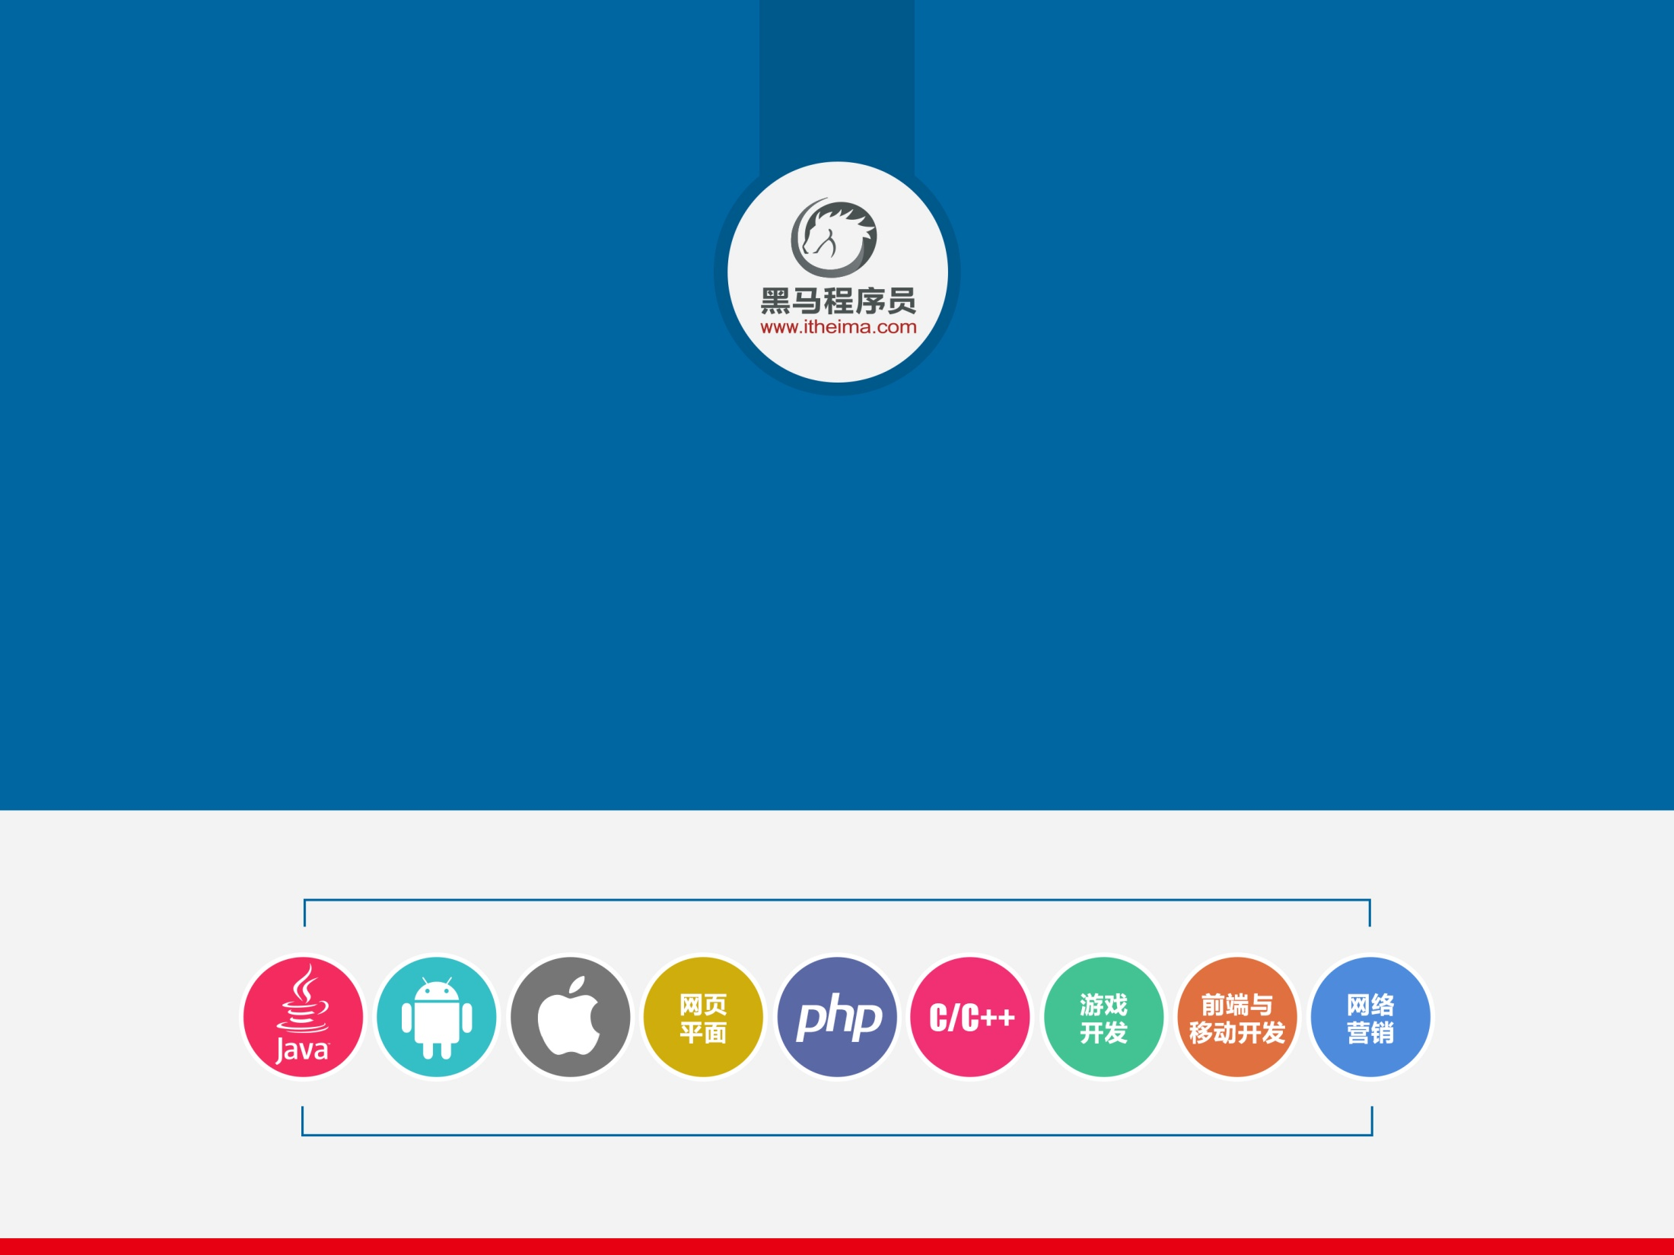
面向对象三大特性

Slide 2
面向对象三大特性概述
所有语言编程基本都是针对这三个特性进行编程：
所以三大特性基本成为每种语言的核心面试题
大学的面向对象课程也是围绕这三个展开的
封装
继承
多态

Slide 3
隔离分段心法
课程到了尾声 –更应该有始有终，和你刚来的时候一样，即使你内心真的波动很大
即使你内心真的再为未来担忧，即使可能面临刀山火海。。。。
但是在这一刻。。。我静下心来。。。

Slide 4
教学目标
理解继承
会用代码实现继承
理解继承的原型链机制
理解封装性
理解多态
理解接口
理解重载

Slide 5
圣斗士星矢和继承

Slide 6


Slide 7


Slide 8
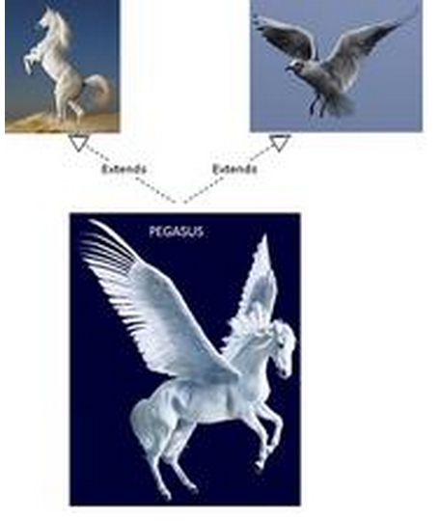

Slide 9
现实世界的继承

Slide 10
现实世界继承的特点
儿子女儿和父亲母亲长得很像包含两层含义：
儿子女儿拥有了父亲母亲的某些特性比如：双眼皮，单眼皮，身高，柳叶眉，刀眉，剑眉，聪明（主要是继承在母亲）
同时，儿子，女儿还有自己的一些特性，也就是儿子，女儿并不是和父亲或者母亲长得一模一样

Slide 11
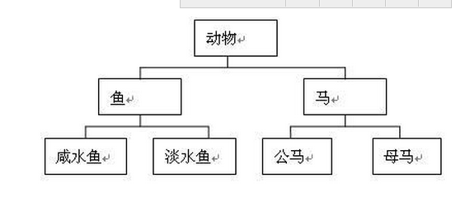

Slide 12
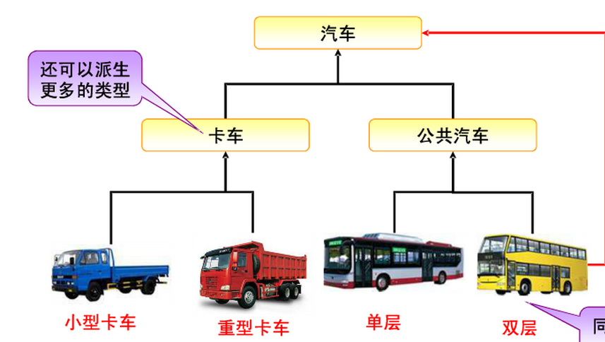

Slide 13
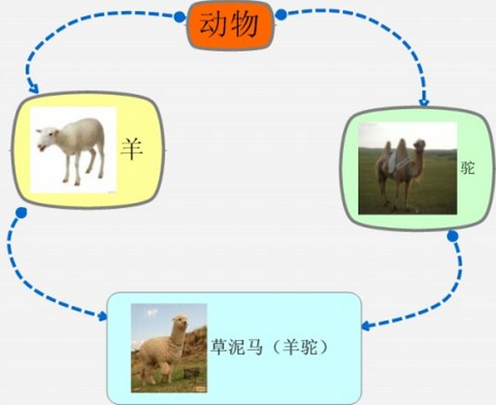

Slide 14
商城中的继承理解

Slide 15
问题
普通产品，比如手机和服务类产品，比如保险，QQ虚拟币，话费充值等有什么相同，有什么不同

Slide 16
相同点：都有名称，价格，都需要购买，图片，描述等
不同点：
一个看得见，一个看不见
一个购买之后需要物流，一个购买之后不需要物流
一个购买之后可以看到具体的实物，一个购买之后可能需要你亲自上门服务，比如团购的理发，虚拟电影票，订餐，培训等等。
购买方式：一个购买直接物流，一个购买系统会发送给你一个二维码，你用手机拿着二维码去电影院，电影院服务人员会拿着手机扫描你的二维码，你就可以看电影了
所以服务类产品比普通类产品多了一个二维码属性，多了一些方法：比如显示二维码，扫描二维码等方法

Slide 17
继承的定义
之前我们讲了人类发展 单细胞—多细胞-人
继承的理念同样来源于现实：
儿子继承父亲的特点
父亲母亲身高高，子女可能也高
父亲母亲都是双眼皮，子女绝对是双眼皮
在面向对象里面:继承的特点—方法属性
一个对象继承了另一个对象，就拥有了另一个对象的特性

Slide 18
编程世界的继承-两层含义
含义1：拥有父类的属性方法（特性）
含义2：拥有自己的属性和方法

Slide 19
总结
我们一般将相同的属性放在父类中
然后子类定义自己独特的属性
所以我们需要学会如何识别相同属性和不同属性

Slide 20
分析相同属性和不同属性

Slide 21
继承的简单理解
继承可以减少代码重复
我们一般将相同的属性放在父类中
自己独特的属性放在自身对象中
前面我们学习了如何分析对象的属性和方法
下面通过几个场景分析两个对象之间的相同属性和不同属性

Slide 22
分析人 学生 老师
相同：名称 年龄 性别 起床 吃饭
学生不同：听课 逃课 学号 就读学校
老师不同：备课 讲课

Slide 23
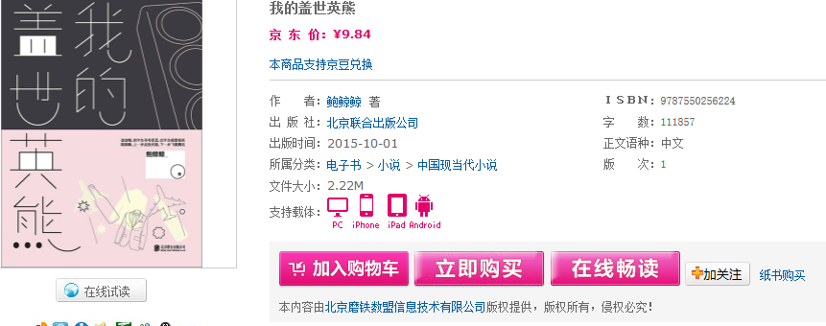
分析不同产品 - 图书和衣服

Slide 24
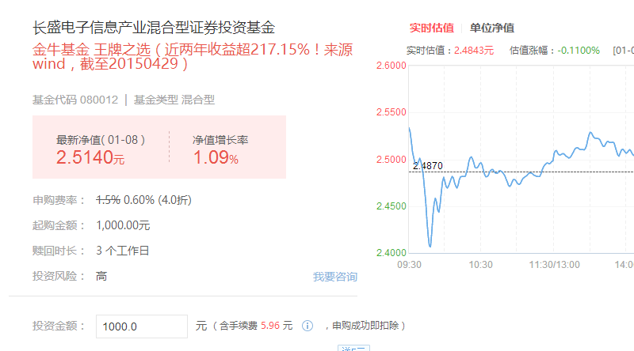
分析不同产品 理财产品

Slide 25
产品
分析产品的共同属性方法，放到基类中
共同属性：名称，描述
共同方法：绑定图片
分析不同的属性和方法，放到子类中
电子书不同属性：出版号
电子书不同属性：在线阅读

Slide 26
继承的语法结构

Slide 27
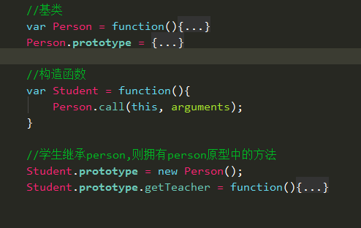
继承实现人 学生 老师

Slide 28
实现产品继承
base：基类
clothes：衣服子类
book：书籍子类

Slide 29
继承术语
子类
父类
派生类
基类

Slide 30
继承实现商城

Slide 31
定义基类
定义服务对象
定义书籍对象
绑定

Slide 32
面向对象三大特性九重境界

Slide 33
继承的九重境界 –九阳神功 九阴真经
Object中的继承 – 最简单的继承
内置对象的继承
自定义对象的继承
多种继承实现方式
第三方框架实现继承
面向对象三大特性和继承（封装继承多态）
面向未来变化编程和继承 （未来，扩展性能，安全，员工离职）
面向接口编程和继承
设计模式 忘记模式 无招胜有招
不是技术，和具体的行业没关系
造桥：石拱桥 ，高架桥，铁索桥。。
环境 人文 政治，经济，安全，未来易于维修。。。
学好js 学好html css html5 bootstrapt Angularjs react jquery 设计模式

Slide 34
第一层
从继承的角度理解原型创建对象

Slide 35
第一层
继承就是定义一个新的对象，继承另一个对象的方法和属性
前面通过原型方式创建一个对象A，其可以使用Object中的所有属性和方法，这里我们就说A对象继承了Object对象。

Slide 36
案例
创建一个对象，继承Object
var o =new Object（）；
var o = new Object();
//这里其实就是继承，我新创建的一个对象，然后继承Object的所有属性和方法，也就是可以使用Object的所有属性和方法
//这里继承并不是新的概念，只是前面我们没讲这个玩意有个学名叫做继承
alert(o.toString());

Slide 37
内部实现机制
继承的本质就是通过__proto__指针指向某个对象，系统能够自动链式访问所指向的对象的属性方法
__proto__
__proto__
null
实例化对象o
Object原型对象

Slide 38
__proto__复习
函数的属性之一
对象都是函数
其实就是地址

Slide 39
继承中的定义：基类 子类
这里我们称o对象为儿子，又称子类，派生类
Object为父亲，又称分类，基类

Slide 40
祖先
整个js世界都继承自Object，都可以访问Object中的方法和属性。
所以，Object是所有对象的祖先，是生命诞生的鼻祖

Slide 41
继承第一层的特性
在不破话原有代码结构情况下重写基类
在不破话原有代码结构情况下扩展基类
前面我们已经讲过该部分功能。

Slide 42
第二层
内置对象的继承关系

Slide 43
所有的内置对象都继承在Object，除了拥有自身的方法和属性之外，还拥有Object的所有属性和方法

Slide 44
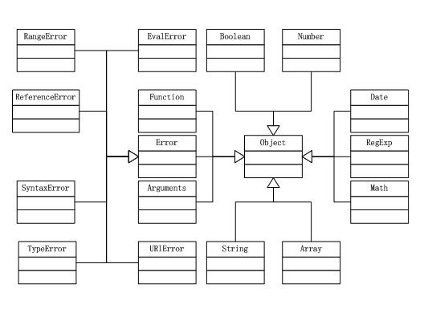

Slide 45
Object对象
constructor | 对一个Javascript函数的引用,该函数是对象的构造函数。
hasOwnProperty() | 检查对象是否有局部定义的(非继承的)、具有特定名字的属性。
isPrototypeOf() | 检查对象是否是指定对象的原型。
propertyIsEnumerable() | 检查指定的属性是否存在,以及是否能用for/in循环枚举。
toLocaleString() | 返回对象地方化的字符串表示。
toString() | 返回对象的字符串表示。
valueOf() | 返回对象的原始值(如果存在)。

Slide 46
Arguments对象
Arguments对象(只在函数内部定义)
callee | 对当前正在执行函数的引用。
length | 传递给函数的实际参数个数

Slide 47
总结
万物皆继承自Object
更准确的说：万物皆继承自Object.prototype

Slide 48
第三层
自定义对象的继承

Slide 49
复习：
继承的本质就是通过__proto__指针指向某个对象，系统能够自动链式访问所指向的对象的属性方法。
那么对于自定义对象的继承，只需要让第二个对象的__proto__指向另一个对象即可

Slide 50
复习

Slide 51
Object关系图
__proto__
__proto__
__proto__
null
object对象
Array对象
Date对象
就是Function对象的实例
Function.prototype
Object.prototype
二当家
大当家

Slide 52
数组对象的实例
__proto__
__proto__
__proto__
null
Array.prototype
Object.prototype
var arr = [1,2,3,4]
大当家

Slide 53
自定义对象的实例
__proto__
__proto__
__proto__
null
Product.prototype
Object.prototype
var iphone = new Product()
大当家

Slide 54
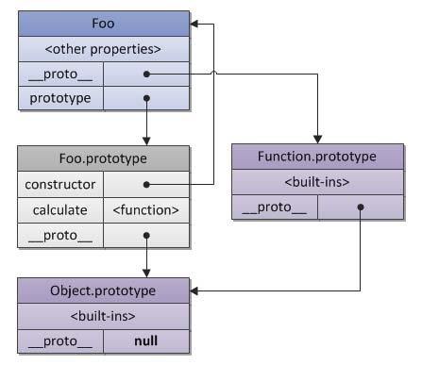
自定义对象的构造函数级别讨论
二当家
大当家

Slide 55
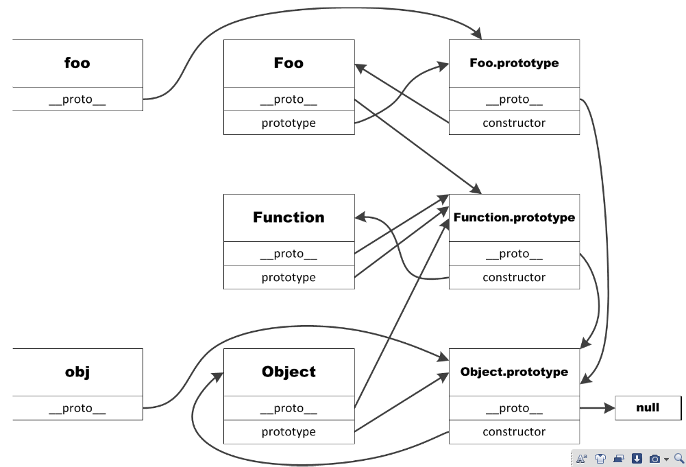
基于构造函数实例化的对象
原型对象
构造函数对象
内置函数对象
基于Object方式实例化的对象

Slide 56
商城中继承关系图

Slide 57
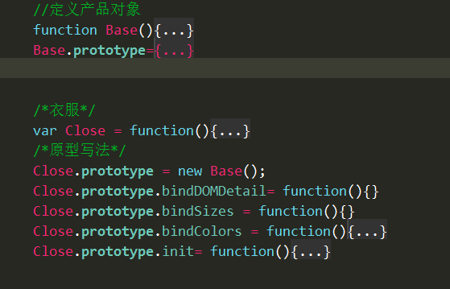
代码

Slide 58
继承当中的原型链 属性搜索机制：如何寻找的，如何停止下来
前提：eBook继承自Base
eBook.prototype= new Base（）
var p1 = new Product();
var p2 = new Product();
var p3 = p1;
__proto__
__proto__
eBook实例
new Base
__proto__
__proto__
null
__proto__
eBook.prototype
Object.prototype
Base.prototype

Slide 59
继承中的属性搜索法则演示1
访问链：
→子类构造对象
→ 父类构造函数
→ Object对象
- → Obect原型对象（找到toString方法）
→ null

Slide 60
继承中的属性搜索法则演示2
儿子使用爷爷中的属性
var child = new Child();
alert(child.name);
继承中的原型链—核心知识点 – 链式搜索机制：
→首先访问Child构造函数，发现没有name属性
→寻找__proto__，判断起指针是否为空
→指向Child原型函数，寻找有没有name属性
→没有找到，则判断其__proto__属性是否为null，如果不为null，继续搜索-
→找到parent实例对象，检查是否有name属性，没有。。。。

Slide 61
继承和面向对象编程
将重复的代码放在基类

Slide 62
练习
计算周长

Slide 63
第四层
多种继承方式

Slide 64
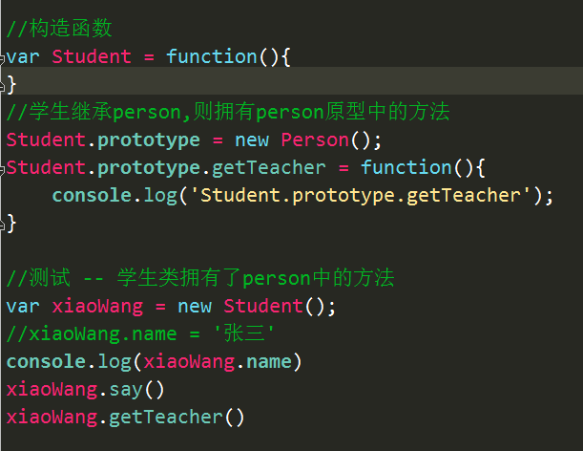
原型继承

Slide 65
原型继承存在的问题
无法传参
在Student的构造方法中，无法使用new Student("00001" , "张三" , 12) ；
创建对象，并初始化name和age属性，必须stu.name, stu.age进行赋值

Slide 66
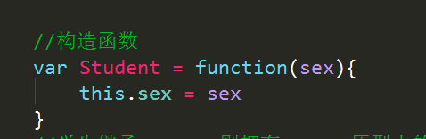
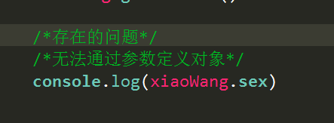
存在的问题1

Slide 67
构造函数继承
用于继承属性

Slide 68
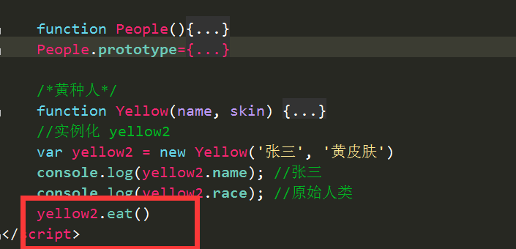
构造函数继承语法
使用call方法，第一个参数为上下文

Slide 69
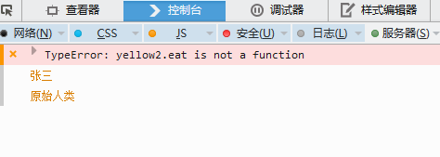
存在的问题
无法继承原型中的方法

Slide 70
如何解决问题
二者二合为一

Slide 71
组合继承
实现了继承属性和方法

Slide 72
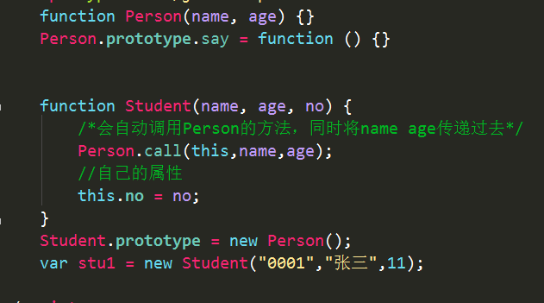
组合继承 –最佳组合

Slide 73
这种方式的缺点
无论什么情况，都会调用两次超类构造函数。一次是在创建子类原型时，另一次是在子类构造函数内部。
这种问题该怎么解决呢？

Slide 74
寄生组合继承
了解

Slide 75
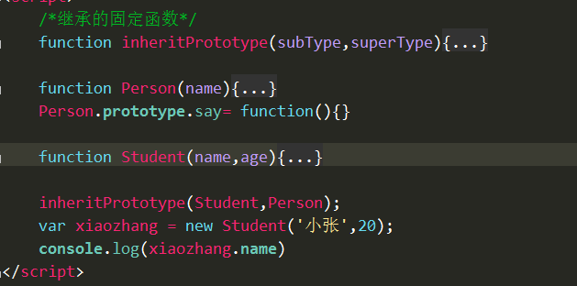
演示

Slide 76
拷贝继承

Slide 77
问题
var Chinese = { nation:'中国' };
var Doctor ={ career:'医生' }
请问怎样才能让"医生"去继承"中国人"，也就是说，我怎样才能生成一个"中国医生"的对象？
这里要注意，这两个对象都是普通对象，不是构造函数，无法使用构造函数方法实现"继承"。

Slide 78
除了使用"prototype链"以外，还有另一种思路：把父对象的属性，全部拷贝给子对象，也能实现继承。

Slide 79
第五层
第三方框架实现继承

Slide 80
Class.js
Canvas 第三方框架
Extend（）
我们真正开发的时候 用的就是第三方框架

Slide 81
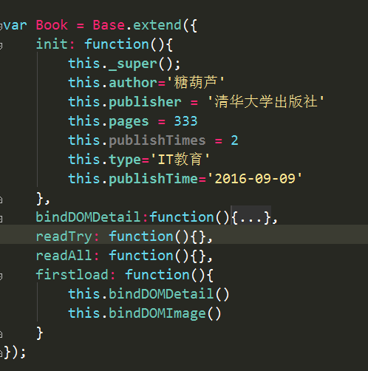
使用第三方框架改造案例

Slide 82
多继承

Slide 84
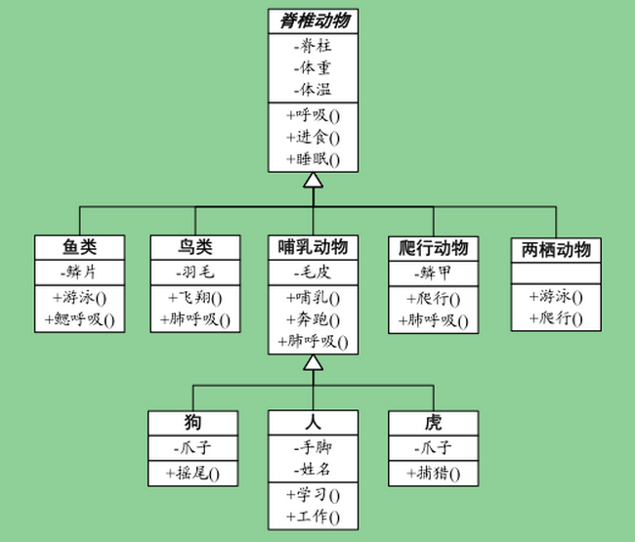

Slide 87
第六层
封装性 多态性和继承的关系

Slide 88
面向对象理解回顾
生活中一切事物皆对象，这个如果你能理解，你就理解了面向对象。面向对象就是模拟现实。
和现实一样，面向对象有三大特征：
封装性，继承性，多态性

Slide 89
现实世界的三大特性
现实生活人，鸡，鸭，建筑，山，河，湖，海等等都可以理解为一个对象。
我们可以把和人相关的一些属性，动作封装在人这个对象里面。比如人的属性：年龄。人的动作：吃饭，走路，睡觉。
机器：为我所用。 -- 使用石器。。。
继承：祖先，父亲，儿子。。。
多态：动物的多态性。。植物的多态性。。。

Slide 90
第六层1 封装性

Slide 91
封装性
先形成对象

Slide 92
思维转变-函数思维到面向对象思维
拿到一个案例—如何做
第一种方式： 函数，将所有的功能放在一个函数里面
第二种方式：面向对象思维

Slide 93
颠覆思维1 – 封装性 - 淘宝案例
拿到一个需求： 比如淘宝
用户对象
登陆方法
注册方法
产品对象
查看方法
搜索方法
购买方法
订单对象
购物车对象
采用函数的方法
登陆函数
注册函数
查看所有产品函数
思维1 – 封装性：
我们可以将方法属性归类到一个对象当中，比如产品对象放置和产品有关的方法，属性，这就是封装性

Slide 94
电脑世界的面向对象
CPU 英特尔 ADM 台湾 龙芯。。。
内存
显卡
电源
主板
鼠标
键盘

Slide 95
新浪体育世界的面向对象
球员
教练
球队
新闻
一场比赛
排名
赛程

Slide 96
封装性好处
将属性方法归类，条理清晰
当出现错误，容易发现问题，先找到其属于哪个对象
隔离作用，当代码出现错误，不会影响其他对象
封装变化，对于一个需求经常变动的地方，封装起来，这样当代码需要经常修改，只需要修改单一方法
封装复杂：将一些复杂的功能封装起来，方便使用

Slide 97
面向对象和搭积木

Slide 98
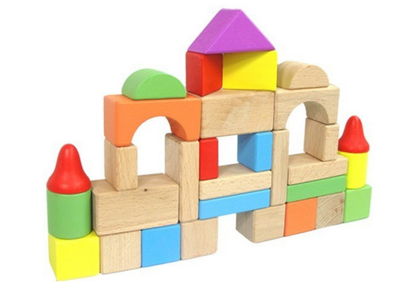
封装性和搭积木理解面向对象
就类似盖房子，先把盖房子需要的各种对象实现出来或者制造出来，比如水泥，钢筋，砖头等然后再用这些对象组装房子

Slide 99
函数式编程：将所有功能放在一个函数里面 -- 浆糊编程
面向对象编程：优雅编程。
function Build（水泥，钢筋混凝土，砖头）
{
建筑设计师.设计（建筑图纸）；
建筑工人.堆砌（砖头）
}

Slide 100
狭义封装性

Slide 101
定义
封装就是保护内容，保证类的某些属性或者是方法不被外部看见。
封装的实现：
·为属性封装：private 属性类型 属性名称
·为方法封装：private 方法返回值 方法名称(参数列表){};

Slide 102
如何实现共有私有
function Person(name, age) {
this.name = name; // 定义一个公有变量
this.age = age;
this.show = function() { // 定义一个公有函数
alert("name: " + name + "; age: " + age);
}
}
var bill = new Person("Bill", 20);
alert(bill.name); //通过bill.name可以访问,证明其公有性
bill.show();

Slide 103
广义封装性

Slide 104
广义封装定义
封装某些功能成一个函数,对象
讲一个系统拆分成不同的模块,然后组装成系统
比如计算机分成 cpu 硬盘 …
计算机是有cpu 硬盘组装起来的…
开发: cpu对象, 硬盘对象….

Slide 105
广义封装的原则
封装变化点
封装单个功能 – 单一职责原则
封装复杂点
封装功能成多个模块 –模块化编程
框架设计中已经讲过 –命名空间 闭包 对象 函数等都可以实现模块
封装成组件 –框架
幻灯片组件，tab组件，瀑布流组件—基于框架
封装业务逻辑 –基于框架，组件，比如幻灯片和ajax结合

Slide 106
第六层2 多态

Slide 107
多态世界

Slide 108
多态是一种思想
多态不是一种技术，是你解决问题的方针，指导思想。

Slide 109
多态通俗定义
同类‘事物’，多种形态
人的多态：男人，女人, 人妖 -- 金星 泰国
动物的多态：鸭子，鹅，鸡，猪。。。，
动物叫声多态：虽然动物都会叫，但是叫声也是多态的—鸟鸣，猪吼，虎啸，狼嚎，龙吟，猿鸣，马嘶，狮吼，犬吠，鸟啼

Slide 110
多态和诗意世界
因为多态，我们的世界才会丰富多彩
都是叫声，但是叫声是多态的
1、鹅 曲项向天歌
2、稻花香里说丰年,听取蛙声一片
3、月出惊山鸟,时鸣春涧中.

Slide 111
多态通俗定义总结
世界之所以多彩，诗意，源于多态

Slide 112
官方定义
多态（英语：Polymorphism），是指面向对象程序运行时，相同的消息可能会送给多个不同的类之对象，而系统可依据对象所属类，引发对应类的方法，而有不同的行为

Slide 113
多态生活场景理解
腾讯一个开发人员写的设计模式
拍电影 action
主角表演
照明师灯光 – 对主角补光
摄影师 – 跟踪主角拍摄
道具师—造雪机器
横店

Slide 114
JS中的多态世界

Slide 115
从新浪体育板块开始谈起
假如我们要实现如下功能：
比赛完一场比赛之后，如下需要更新：
打完一场比赛，都是更新，但是每个对象的更新是不一样的，
比如
比赛结果更新
球队信息更新
教练信息更新
球员信息更新
赛程信息更新 update
排名信息更新
如果将球队，教练，球员，赛程，排名等各自用一个对象表示，其都有一个方法更新，虽然都是更新，但是更新的内容不一样，这就是多态

Slide 116
多态
多态和观察者模式实现一处变化，所有皆变。
相关课程会在设计模式—观察者模式详细展开。
敬请期待。

Slide 117
继承实现多态

Slide 118
继承本身就是多态的一种实现。
同类事物---多态。。。

Slide 119
通过淘宝理解继承场景
以产品购买为例
电器，手机类(需要邮寄)
充值业务，陪聊（不需要邮寄）
这两个产品只有购买这个方法实现不一样
但是其余都是一样的，我们没有必要全部重写
我们可以这样做：

Slide 120
基类
名称
服务类产品
购买方法
普通产品
购买方法

Slide 121
继承多态实战 - 计算周长
通过商城例子理解多态
通过周长例子理解多态

Slide 122
多态的多种实现方式
前面继承可以实现多态
重载也是多态的一种体现

Slide 123
第六层3 重载和多态

Slide 124
定义
定义:一个方法,名称相同,通过参数个数不同或者参数的类型不同执行不同的功能

Slide 125
高级语言是支持重载多态的，但是JavaScript不支持
在.Net中有方法的重载，方法名称相同，参数不同或者参数类型不同，被视为不同的方法。
但是在Javascript中，如果函数名称相同，无论参数怎么不相同，调用 的时候始终会以最后一个函数为有效函数，怎么解决这个问题呢，下面就介绍一下函数的重载：

Slide 126
C#等高级语言的多态
function Add(a,b)
function Add(a,b,c)
JS不支持方法重载。。。
比如在其他高级语言中，比如C#，java等。
如上两个函数会被视为不同的函数
调用：
Add（2,3）；
Add（2,3,4）
但是在JavaScript中，不支持

Slide 127
函数重载实现
通过函数参数个数区分

Slide 128
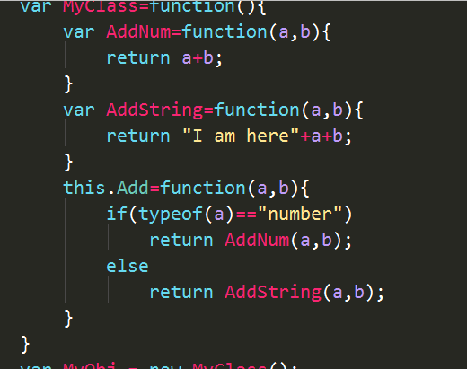
重载实现方式 – 类型不同

Slide 129
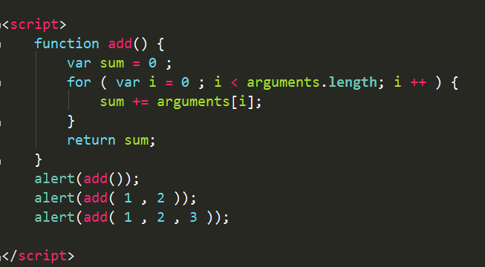
通过函数的arguments属性实现重载

Slide 130
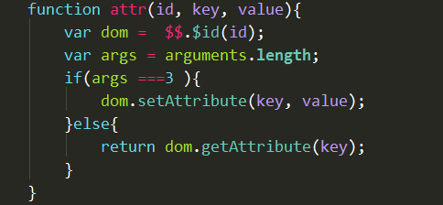
jquery框架中的重载
html
css
attr
height
width

Slide 131
框架课程中我们详细讲解
框架课程中我们会实现这些函数

Slide 132
第七层
面向接口编程
面向抽象编程
面向未来编程

Slide 133
现实生活中的接口

Slide 134
接口是什么
接口就是一个协议，规定大家都必须遵守的协议
健康 事业 爱情 生活 思考思路 ---平衡
：
bindimage（）
binddetail（）
init（）

Slide 135
接口连接整个世界
电脑是由不同公司生产的零部件组装成的
联想，戴尔，惠普，华硕等只是一个组装公司
CPU—英特尔 AMD 龙芯
硬盘-希捷 西部数据 日立
鼠标
键盘
优盘

Slide 136
为什么他们之间可以彼此独立生产
因为业界标准化组织规定了通用接口：
比如USB 接口：用于连接优盘和计算机。
所有的优盘生产厂商，电脑组装厂商都必须遵循这个接口。

Slide 137
采用接口（协议）的好处
实现了模块化制造，各个模块通过接口联系起来
英特尔专门研究CPU（必须满足接口）
硬盘厂商专门生产硬盘
由于模块化，导致分工明细，从而保证大规模项目团队化制造，多团队制造。
我们常见的汽车制造，飞机制造，电器制造都是模块化多团队制造出来的。复杂的网站比如淘宝，京东，腾讯，百度都是至少100个团队一起开发出来的。
面向接口制造 - 灵活组装，替换容易
子模块比如优盘再制造的时候，不管内部如何复杂，但是对外提供的接口都是USB，这正好满足了封装性。CPU也是一样，不管内部CPU如何复杂，但是接口都是一样的。
再组装电脑的时候，联想公司不用关心CPU，硬盘，内存如何制造的，它只需要知道接口即可。即使未来出现新的cpu,新的优盘，只要接口不变，那么整体功能也不用任何修改。比如我们换个优盘。换个CPU。
这样即使对方还没制造出来子模块，依旧可以同步进行组装

Slide 138
接口思想遍布整个世界

Slide 139
接口的重要性
整个世界都是通过接口连接在一起的。是万物联系的根本，很难用语言描述其重要性。

Slide 140
制造行业
汽车制造
电脑制造
轮船制造
飞机制造
。。。。

Slide 141
互联网世界
HTTP协议
TCP协议
Web Service

Slide 142
编程世界中的接口

Slide 143
协议种类1 前后台通信协议
前后台通信协议：json xml
前后台开发人员如何合作：通过接口
首先前后后台人员坐下来商量前台需要什么json，后台人员需要什么参数。
比如登陆，前台人员需要后台返回登陆成功的状态，如果成功，显示登陆成功，如果失败提示登陆失败。后台人员需要前台人员返回登陆的用户名和密码。
讲解：
这些其实就属于协议，大家规定好协议之后，彼此独立开发，互不影响，都按照这个规定的协议各自开发各自的功能。前台不用关心后台人员如何操纵数据库，如何使用PHP链接数据库等各种复杂知识，只需要关注json这个协议即可。后台人员也不用关心登陆成功如何显示，只需要把json字符串传递给前台即可。

Slide 144
协议2 – 不同开发人员之间的协议
多人开发项目中，一般都是每个人负责编写不同的模块（对象），当别人需要使用你写的对象的时候，你们可以坐下来沟通下接口，让对方先去使用你写的功能，至于有没有实现，如何实现，对方不关心，最简单的方法就是定义一个对象，定义一个空方法。或者方法中暂时返回假数据。先让其他人能够使用。

Slide 145
协议3 – 不用系统之间的协议
多系统开发一般使用web Service 作为沟通桥梁，代理模式或者中介模式处理不同系统之间的通信。

Slide 146
面向对象接口思维
接口一般用于规定某个对象必须实现的方法
对于大型网站开发。如果采用面向对象开发。将系统分成多个模块（对象），我们可以像搭积木一样构建整个功能。
构建的时候我们面向接口编程。
首先每个模块提供一个接口。这个接口是恒定的，不变的。我们不关心内部是如何实现的。只关心这个接口如何使用的。

Slide 147
面向接口编程步骤
规定接口 – 电脑usb接口，串行接口，并行接口
按照接口编写子模块 –制造零件
面向接口编程—组装电脑

Slide 148
看看高级语言 如何使用接口编程
必须有后台语言的基础

Slide 149
第一步：规定接口
接口一般由架构师定义。
架构师会将系统拆分成多个模块（对象）-零部件
每个对象都封装一些方法和属性，同时通过接口暴露出来使用方法（和对象的公有方法有些类似，只不过接口暂时不用实现，只是告诉团队成员如何使用这个对象）
使用接口：以后编程的时候，各个团队直接使用接口，而不用关心每个对象（模块实现细节）。
这样以后不管对象如何变化，只要对外暴露的接口不变，整体功能就不会影响。

Slide 150
高级语言定义接口
比如新浪体育 定义接口
Interface IUpdate{
Update（）
}

Slide 151
第二步：实现模块
这里模块除了要包含自身的功能（属性，方法）之外，还需要实现接口。
就类似CPU，除了要实现自身的功能，还要实现接口，接口是给别人使用的。

Slide 152
定义子模块（对象）并实现接口
比如新浪体育
Player： IUpdate{
Update();//实现update方法
}
Jiaolian： Iupdate{
Update();//实现update方法
}
所有团队都知道这些对象含有update方法

Slide 153
第三步：面向接口编程
组装电脑的过程，比如一个函数：
function Test（）
{
Yaoming.update();
Kebe.update();
}

Slide 154
JS实现接口

Slide 155
JS无法强制实现某接口，故我们一般采用口头约束或者注释约束
再次重申：我们学习的重点不是代码，不要关注是否支持接口，而是这种编程思维，多人合作编程思维。大型项目多团队编程思维。
一切道理都是相通的，制造业的模块化制造，编程的模块化编程，建筑的模块化建设等等本质都是相通的。

Slide 156
第三方接口框架
演示

Slide 157
第七层2 面向未来编程

Slide 158
面向对象解决的问题
封装世界，应对变化

Slide 159
应对变化
需求变化
代码需要不断的完善，每次变化差的架构需要改动很多代码，而好的代码只需要修改最少的代码

Slide 160
面向未来（变化）编程
什么叫面向未来编程
由于用户的需求时刻变化，导致我们开发好的代码也不是一成不变的，也是需要不断修改的。为了应对这些可能的变化，必须让代码模块化。这样就算变化也只会影响某个模块而不会影响全局。

Slide 161
如何更好应对变化
一群软件大师根据建筑学等理论得出了如下几个原则：
开放封闭原则（有变化，尽量不修改原来的代码，扩充功能）
单一职责原则 – 这样变化了，容易找到问题
通俗讲解：
单一职责原则：每个对象只有一个引起他变化的原因，这样需求变化的时候，很快定位到是哪个对象需要修改，而不是修改多个对象，如果刚开始架构合理，是可以完美应对需求变化的

Slide 162
好的架构师
从容应对需求变化
封装变化
分离算法
分层 – 设计 前端 后台 数据库 服务
好的架构师可以让新人写的代码再差，也不会影响大局，因为采用了模块化，低耦合，让你写的代码尽量和别人写的联系少，或者通过中间桥梁来沟通，你写的再差，顶多会影响到桥梁

Slide 163
学习思维而不是代码
应对变化有多种解决方案，继承只是其中一种，甚至只用函数也能解决。
重要的不是代码，而是这种思维。
只要你懂得这些思想，不管是用函数，还是用面向对象，不管用不用继承都可以解决问题。
比如我们就将变化点封装在一个函数里面，也能实现我们需要的功能。
用多个文件来隔离多个功能也能实现
重点是你要有这种解决问题的思维。有些人学面向对象学了很多年也就不会用，关键是不理解。

Slide 164
继承和开放封闭原则
比如目前淘宝产品有 普通产品和服务类产品，如果未来淘宝需要新增一种产品，比如理财产品，那么不需要修改原有代码，只需要用继承的方式新增代码，而无需改动。
但是前提：你作为架构师再刚开始架构产品模块的时候能够凭借你的经验感觉到这里未来可能会变化。这个需要大量的经验。这也是为什么大家有理论而无法成为架构师的原因，实践太少。

Slide 165
继承和单一职责原则
虽然都是产品类，但是产品也是多态的，虽然都含有购买方法，但是购买的流程未必一样。。。
同样是产品，虚拟货币，保险类产品和电器，手机都产品的属性有些是不一样的。。
所以：共性放在基类中，特性通过继承的方式
继承的对象只含有某类产品的方法属性

Slide 166
总结继承作用
继承不是一种技术，是你解决问题的方针，指导思想。
定义一个新的对象 ,使得其拥有另一个对象的功能(属性和方法)
减少拷贝和代码相同（如果一个地方出错，代码相同的话，需要修改很多地方，不知道大家有没有遇到这种情况，可以将一样的地方用函数封装）
模块化—降低系统之间的耦合，从而更好应对未来需求变化带来的代码修改，有经验的人知道，很多项目失败是因为架构查，到了最后，用户随便一个不满意，都会导致代码全部改动，进而加班疯狂改动。

Slide 167
继承的好处
核心：
模块化编程，降低耦合
应对需求变化：随着时间流逝，产品需求可能对你类的行为有更多的要求（案例：计算周长）
其他好处
扩展功能
修改功能
通过继承实现代码重用

Slide 168
第八层 设计模式和继承
了解即可
工作个3-5年 知道
工作5-10 熟悉
精通？？ 没有

Slide 169
23种设计模式概述
独孤九剑 ： 23种设计模式招式
易筋经：面向对象编程思维 艺术

Slide 170
第九层 忘记模式 挥洒自如 无招胜有招
继承和设计模式
忘记模式 自创模式
挥洒自如，灵活运动
无招胜有招

Slide 171
随着开发经验提高，很自然的就会根据需求，场景创造适合当前开发场景的最佳模式

Slide 172
基础：必须修炼完成前四层
中级：第五层，第六层，第七层
高级：第八层，第九层

Slide 173
面向对象知识点总结

Slide 174
知识点概述
构造函数
原型对象
实例 具体 抽象
属性总结：构造 原型 公有 私有 静态
原型链：原型对象 继承
三个作用：框架 描述数据 面向对象编程和数据绑定
内存认识js世界：值类型 引用类型 变量存储方式 对象存储方式 生命周期
面向对象认识JS世界：BOM DOM 内置对象 自定义对象 Function对象 对象的原型链
三大特性

Slide 175
框架前奏
复习 复习 复习
为框架课做准备

Slide 176
知识补充

Slide 177
从js发展历程理解原型的出现的历史原因

Slide 178
从古代说起
要理解Javascript的设计思想，必须从它的诞生说起。
1994年，网景公司（Netscape）发布了Navigator浏览器0.9版。这是历史上第一个比较成熟的网络浏览器，轰动一时。但是，这个 版本的浏览器只能用来浏览，不具备与访问者互动的能力。比如，如果网页上有一栏"用户名"要求填写，浏览器就无法判断访问者是否真的填写了，只有让服务器 端判断。如果没有填写，服务器端就返回错误，要求用户重新填写，这太浪费时间和服务器资源了

Slide 179
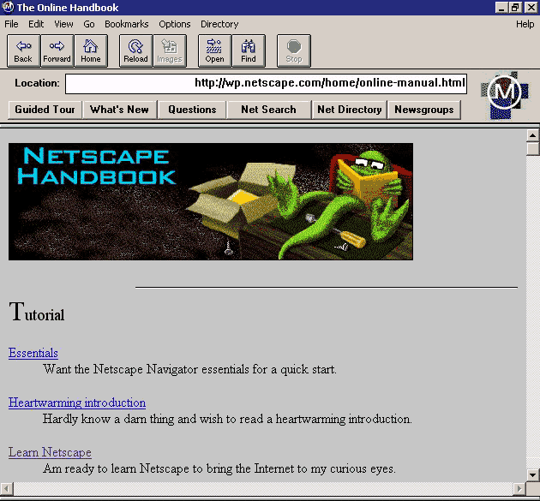

Slide 180
早期版本js
因此，网景公司急需一种网页脚本语言，使得浏览器可以与网页互动。工程师Brendan Eich负责开发这种新语言。他觉得，没必要设计得很复杂，这种语言只要能够完成一些简单操作就够了，比如判断用户有没有填写表单。

Slide 181
第二阶段 面向对象兴起
1994年正是面向对象编程（object-oriented programming）最兴盛的时期
C++是当时最流行的语言，而Java语言的1.0版即将于第二年推出，Sun公司正在大肆造势。
Brendan Eich无疑受到了影响，由于java对世界的影响，js以java命名开头，其实只是利用java来提高这个语言的知名度，完全没丝毫关系。
由于java中一切都是对象，导致万物皆对象思想成为后来所有语言设计的第一指导思想。在这种情况下，js得到改造，也洗礼成一切皆对象。但是，他随即就遇到了一个难题，到底要不要模拟java设计"继承"机制呢？

Slide 182
New的出现
设计者当初没想过js会影响这么大，未来会基于js做和java一样大型的项目，所以刚开始没有考虑太多的面向对象思想。
但是毕竟收到java影响，引进new关键字，可以通过构造函数实例化一个对象。但是java是直接利用class创建对象，而js中的对象只是一个函数
事后诸葛亮：
这恰恰引起了很多麻烦，导致最新js不得不将面向对象的知识搬到js中，但由于太晚，很多浏览器不支持，所以导致开发需要考虑浏览器兼容性问题。

Slide 183
function DOG(name){
this.name = name;
}
生成实例
var dogA = new DOG('大毛');
alert(dogA.name); // 大毛

Slide 184
存在缺陷：无法共享属性
用构造函数生成实例对象，有一个缺点，那就是无法共享属性和方法。
比如，在DOG对象的构造函数中，设置一个实例对象的共有属性species。
function DOG(name){
this.name = name;
this.species = '犬科';
}
然后，生成两个实例对象：
var dogA = new DOG('大毛');
var dogB = new DOG('二毛');
这两个对象的species属性是独立的，修改其中一个，不会影响到另一个。
dogA.species = '猫科';
alert(dogB.species); // 显示"犬科"，不受dogA的影响
每一个实例对象，都有自己的属性和方法的副本。这不仅无法做到数据共享，也是极大的资源浪费。

Slide 185
prototype属性的引入
考虑到这一点，Brendan Eich决定为构造函数设置一个prototype属性。
这个属性包含一个对象（以下简称"prototype对象"），所有实例对象需要共享的属性和方法，都放在这个对象里面；那些不需要共享的属性和方法，就放在构造函数里面。
实例对象一旦创建，将自动引用prototype对象的属性和方法。也就是说，实例对象的属性和方法，分成两种，一种是本地的，另一种是引用的。

Slide 186
还是以DOG构造函数为例，现在用prototype属性进行改写
function DOG(name){
this.name = name;
}
DOG.prototype = { species : '犬科' };
var dogA = new DOG('大毛');
var dogB = new DOG('二毛');
alert(dogA.species); // 犬科
alert(dogB.species); // 犬科
现在，species属性放在prototype对象里，是两个实例对象共享的。只要修改了prototype对象，就会同时影响到两个实例对象。
DOG.prototype.species = '猫科';
alert(dogA.species); // 猫科
alert(dogB.species); // 猫科

Slide 187
总结
由于所有的实例对象共享同一个prototype对象，那么从外界看起来，prototype对象就好像是实例对象的原型，而实例对象则好像"继承"了prototype对象一样。

Slide 188
